Slide 1

INIZIATIVA SUPERBONUS
Incontro ANCE MARCHE - BNL
18 FEBBRAIO 2021

Slide 2

I Partners di BNL
Protos è leader da 30 anni nei servizi di technical advisory assistendo i propri clienti pubblici e privati nella gestione dei profili di rischio nelle fasi di supporto al finanziamento, realizzazione e gestione degli asset mediante un team di tecnici e ingegneri con competenze specialistiche, che fornisce strumenti finalizzati alla mappatura e mitigazione dei rischi nei settori quali credito, investimenti, assicurazioni e riassicurazioni. Nei settori del Real Estate, Energy & Power, Infrastructure, Manufacturing and NPL Division.
Ernst & Young, leader mondiale nella consulenza alle imprese offre linee di servizi integrati quali - Assurance, Advisory, Tax & Law e Strategy and Transactions – mediante ca. 280.000 collaboratori nel mondo.

Slide 3
Cosa offre BNL (110%)
L’azienda che esegue i lavori e/o il general contractor (titolare del credito d’imposta acquisito mediante opzione sconto fattura) verrà supportata da BNL
mediante:
intervento dei partners (Protos/EY) previsti due differenti ed opzionali processi:
End to End: i partners svolgeranno tutte le attività di eventuale prefattibilità, asseverazione tecnica, ape iniziale/finale e visto conformità del progetto
Due Diligence: verifica documentale dell’operato dei tecnici/consulenti di fiducia dell’azienda
finanziamento cantiere fino a un massimo del 70% dei costi di cantiere per poter anticipare gli importi di “esecuzione lavori”. Necessaria istruttoria creditizia.
acquisto del credito d’imposta (a fine lavori o come previsto dalla norma anche a sal – max 3 ed il primo non inferiore al 30%) il cui importo verrà utilizzato, in caso di finanziamento cantiere, per chiudere gli anticipi erogati per l’esecuzione lavori. L’acquisto parziale può essere un valido supporto finanziario qualora non si proceda con le linee di cantiere. La differenza verrà accreditata sul conto dell’impresa.

Slide 4
Finanziamento Cantiere BT (solo 110%)
Linea a BT Finanziamento cantiere specifico garantita o meno dal FdG
‒ Durata linea BT: durata lavori prevista in contratto + 3 mesi di contingency nel rispetto della data di scadenza ultima prevista dal decreto per ottenere l’agevolazione
‒ Unica controparte per cantiere, solo Unità Organizzata (no privati, no condomini).
‒ Importo: max 70% importo commessa – necessario DURC
‒ Erogazione: condizionata alla prima asseverazione tecnica finalizzata a garantire che il progetto sia compliant con la normativa;
‒ Modalità di erogazione a SAL previa perizia tecnica. Verranno valutate singolarmente eventuali erogazioni a supporto dei costi di pre-cantierizzazione.
‒ È possibile acquisire anche altre garanzie che possono mitigare il rischio
‒ Estinzione della linea BT con il netto ricavo della cessione credito d’imposta maturato a seguito dei lavori eseguiti ed asseverati o con visto di conformità EY/Protos

Slide 5
A quanto compra il credito (110%) la BNL ?
Solo dopo le certificazioni rilasciate dai partners, la BNL acquisterà il credito d’imposta ad un
prezzo pari a 100 (il 90,91% del credito d’imposta previsto)
L’azienda, per il rilascio delle certificazioni tecniche e fiscali, sosterrà il relativo costo regolando gli importi direttamente con i partners.
I costi relativi alle certificazioni tecniche e fiscali, nell’ambito del processo end to end, rientrano all’interno delle somme che godono del beneficio fiscale, sempre entro i massimali fissati dal decreto

Slide 6
ECOBONUS DIVERSO DAL 110% - intervento su privati e aziende
Per lavori di ristrutturazione ed efficientamento energetico che non rientrano nel beneficio del SUPEBONUS 110% ma che godono delle detrazioni già previste dal 50% al 90%,
La BNL acquista il credito d’imposta sia dal privato che dall’impresa attraverso
l’intervento dei partner di BNL che effettueranno una due diligence sulla documentazione tecnica e fiscale a disposizione del committente/impresa per poter comunque procedere con l’operazione di acquisto del credito d’imposta da parte di BNL
l’acquisto del credito d’imposta il cui importo verrà accreditato sul conto del committente/impresa
Solo dopo gli esiti positivi della due diligence, la BNL acquisterà il credito d’imposta ad un prezzo pari a 80 (80% del credito d’imposta previsto).
Per l’operazione di acquisto il committente/impresa sosterrà una commissione (addebitata contestualmente all’erogazione del prezzo d’acquisto) per incasso crediti d’imposta pari a
  500€ per singole pratiche di acquisto crediti d’imposta
  oppure
  0,80% del credito ceduto per pacchetti di pratiche cedute

Slide 7
Piattaforma informatica EY
La Ernst & Young ha messo a disposizione della BNL e dei suoi clienti una piattaforma informatica che gestirà l’intero processo
caricamento dei documenti previsti dalle varie check list
rilascio delle asseverazioni e certificazioni che consentono la cessione del credito
Cessione del credito
CARICAMENTO DOCUMENTI DA PARTE DELLA RETE BNL

Slide 8
Inizio del processo per operazioni di sola cessione > 300k
GOLD
IMPRESA EDILE
Contatta
Inquadra tipologia di operazione, consegna relativa check list, apre la pratica sul portale EY ed
ingaggia
GESTORE BNL
Elenco con riferimenti fornito a parte
Accede alla piattaforma EY e carica documentazione ed eventualmente contatta Impresa / gestore per integrazioni e/o chiarimenti
Analizza completezza e congruità informazioni
Analisi preliminare su immobili e verifica fattibilità interventi
CONSULENTE PROTOS / EY

Slide 9
Processo End to End - Costo perizie e asseverazioni per pratiche Superbonus 110%
Sono state previste tariffe fisse per le perizie, APE (Attestato Prestazione Energetica) e asseverazioni con Protos tramite la rete di tecnici (ingegneri, architetti, geometri) in modo che l’utente finale abbia un unico interlocutore.
I costi sono a carico del Cliente e verranno recuperati con la cessione del credito d’imposta

Slide 10
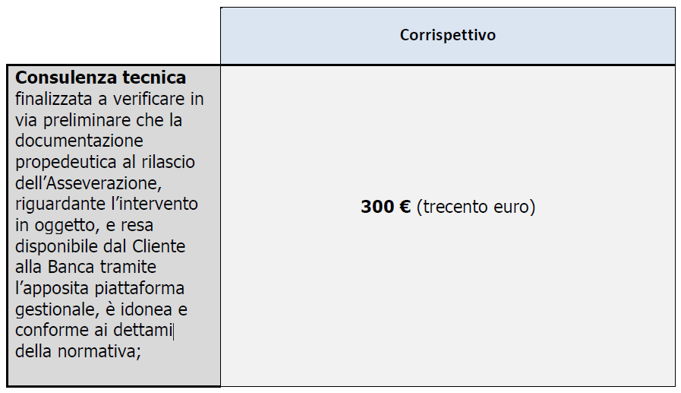
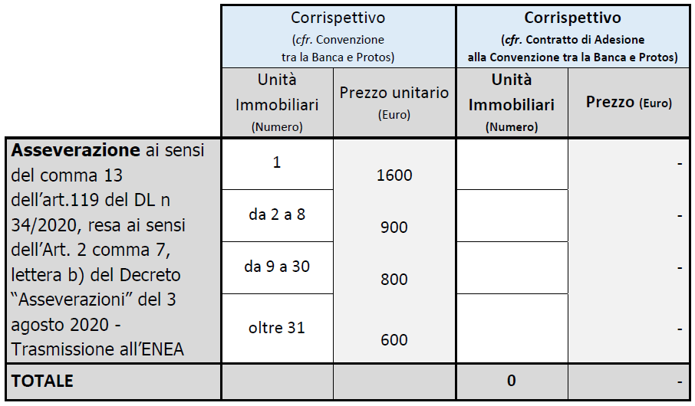
Processo End to End – Sintesi Tabelle costi Partners
*
*In caso di esito positivo delle verifiche, il corrispettivo dovuto per il successivo Servizio di Asseverazione Tecnica sarà decurtato di tale importo.
Ai suddetti importi dovranno essere aggiunti:
il costo dell’assicurazione prevista dalla Legge 77/2020, fissato sin da ora nella percentuale dello 0,5% calcolata sul valore degli interventi asseverati.
IVA al 22%
Oneri previdenziali al 4%.
 | Corrispettivo
Sopralluoghi per Asseverazione a SAL | 800 €/sopralluogo + 22% IVA + 4% per oneri previdenziali.
 | Corrispettivo
Verifica preliminare dei presupposti soggettivi e delle condizioni richieste dal Decreto Rilancio | 350 € + 22% IVA + 4% per oneri previdenziali. *
Rilascio visto di conformità | 350 € + 22% IVA + 4% per oneri previdenziali + 1% dei costi dei lavori sostenuti per singola unità immobiliare (+ 22% IVA + 4% per oneri previdenziali)
* Costo riassorbito in caso di conformità positiva

Slide 11

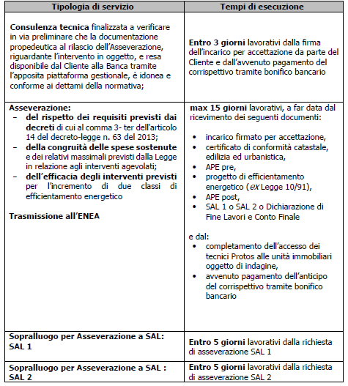
TEMPI DI ESECUZIONE – Processo End To End

Slide 12
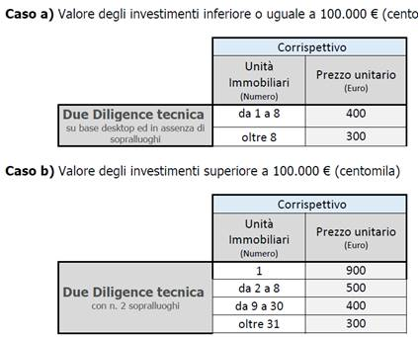
Processo Due Diligence – Sintesi Tabella Costi Partners
PROTOS:
ERNST & YOUNG

Slide 13
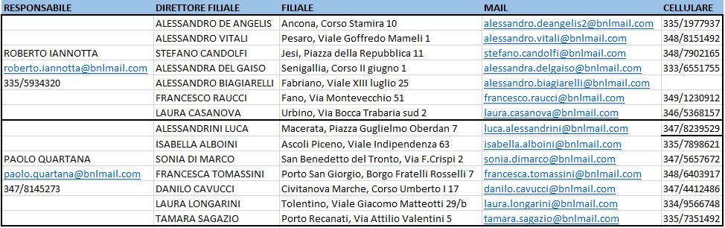
RIFERIMENTI PER SOCIETA’ CON FATTURATO < 1 MLN

Slide 14
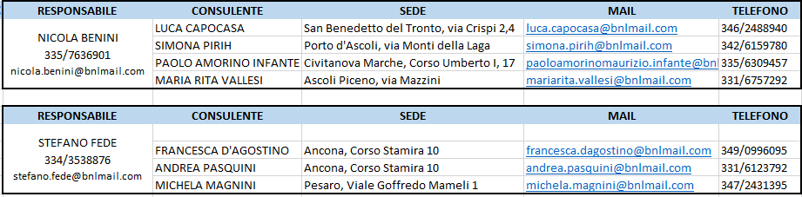
RIFERIMENTI PER SOCIETA’ CON FATTURATO > 1 mln < 30mln

Slide 15
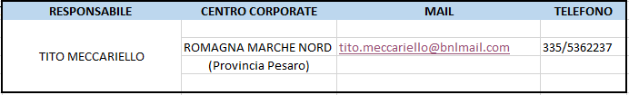
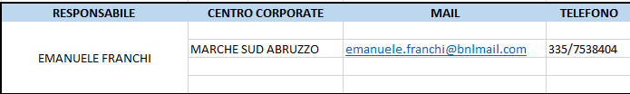
RIFERIMENTI PER SOCIETA’ CON FATTURATO > 30 mln

